Slide 1


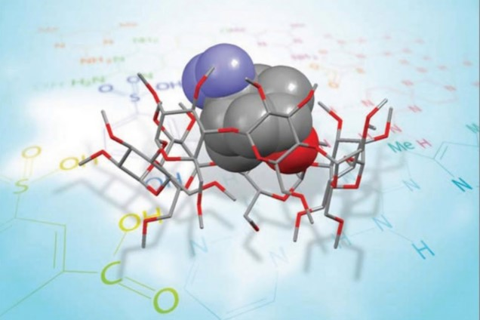
Πανεπιστήμιο Κρήτης
Τμήμα Χημείας
MOLECULAR ENCAPSULTION
Στουμπίδη Ασπασία, Α.Μ. 1029
Υπερμοριακή Χημεία
Υπεύθυνος καθηγητής: Κουτσολέλος Αθανάσιος
23/05/19

Slide 2

Τί είναι το molecular encapsulation (μοριακή ενθυλάκωση );
Ένας από τους σημαντικότερους τομείς μετά τη γέννηση της υπερμοριακής χημείας
Ορισμός: ο περιορισμός ενός φιλοξενούμενου μορίου εντός της κοιλότητας ενός μοριακού ξενιστή
Άριστα σχεδιασμένες δομές, κάτι που διευκολύνει την ρύθμιση των φιλοξενούμενων μορίων.

Slide 3
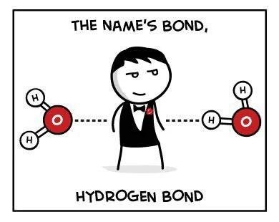
Δεσμοί
Η αλληλεπίδραση μεταξύ φιλοξενούμενου μορίου- ξενιστή γίνεται μέσω δεσμών υδρογόνου και δεσμούς τύπου μέταλλο-ligands
Εύκολη αντιστρεψιμότητα και αξιόπιστη κατευθυντικότητα
Δεσμοί υδρογόνου: μεγάλη ελαστικότητα και ταχύτερη ισορροπία
Δεσμοί τύπου μέταλλο-ligands: μεγάλη αντοχή και ακαμψία

Slide 4
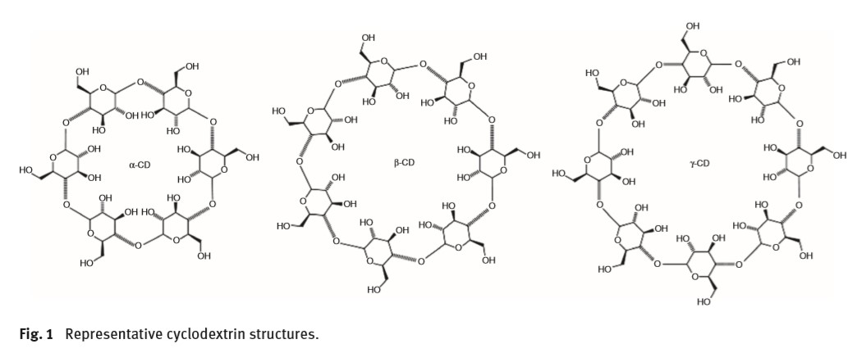
Ιστορική αναδρομή…
Η ανακάλυψη της μοριακής ενθυλάκωσης συνέπεσε με την ανακάλυψη των κυκλοδεξτρινών και των crown ethers-> κλασσικά παραδείγματα -> για το σχεδιασμό και τη σύνθεση των μεταγενέστερων εξελιγμένων μορίων
κυκλοδεξτρίνες -> φυσικώς ενυπάρχοντες υπερμοριακοί ξενιστές.

Slide 5
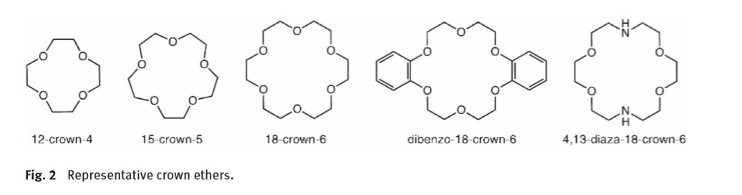

Ιστορική αναδρομή…
Οι Crown ethers είναι οι πρώτοι αναφερόμενοι συνθετικοί μοριακοί ξενιστές που περιγράφονται από τον Pedersen το 1967.
ισχυρή συμπεριφορά εγκλεισμού προς ορισμένα κατιόντα, σχηματίζοντας σύμπλοκα.
Li⁺
Na⁺
K⁺
ethylene oxide

Slide 6
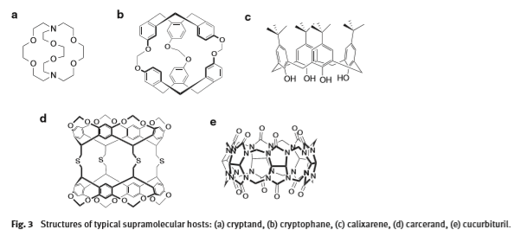
Επεκτάσεις των μοριακών «κλωβών»
Μερικά σημαντικά ορόσημα στη χημεία μοριακού ξενιστή και μοριακής ενθυλάκωσης:
Cryptands

Slide 7
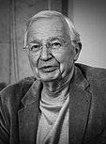
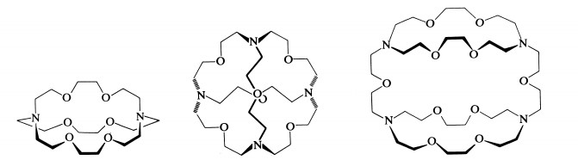
Cryptands
Jean-Marie Lehn το 1969
Ονομασία από το ελληνικό “kruptos”
Αντίστοιχα μεταλλικά σύμπλοκα: cryptates
Μέγιστη επιλεκτικότητα και ισχυρότατη ικανότητα δέσμευσης κατιόντων, ανιόντων και ουδέτερων μορίων.

Slide 8
Επεκτάσεις των μοριακών «κλωβών»
Μερικά σημαντικά ορόσημα στη χημεία μοριακού ξενιστή και μοριακής ενθυλάκωσης:
Cryptands
Cryptophanes

Slide 9
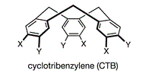
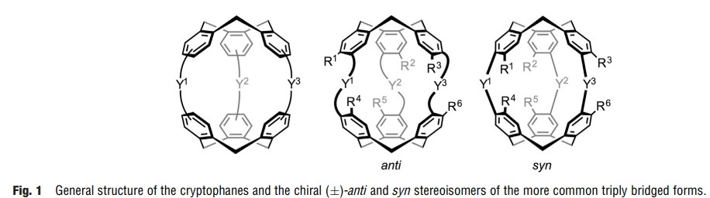
Cryptophanes
André Collet και Jacqueline Gabard το 1981
Αποτελούνται από δυο caps κυκλοτριβενζυλενίου
Ικανότητα να εγκλωβίζουν και να δεσμεύουν έντονα μόρια ή ιόντα με έναν εξαιρετικά επιλεκτικό τρόπο
Εγκλεισμός και η αποθήκευση αερίου υδρογόνου για πιθανή χρήση ως καύσιμο

Slide 10
Επεκτάσεις των μοριακών «κλωβών»
Μερικά σημαντικά ορόσημα στη χημεία μοριακού ξενιστή και μοριακής ενθυλάκωσης:
Cryptands
Cryptophanes
Calixarenes

Slide 11
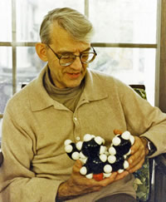
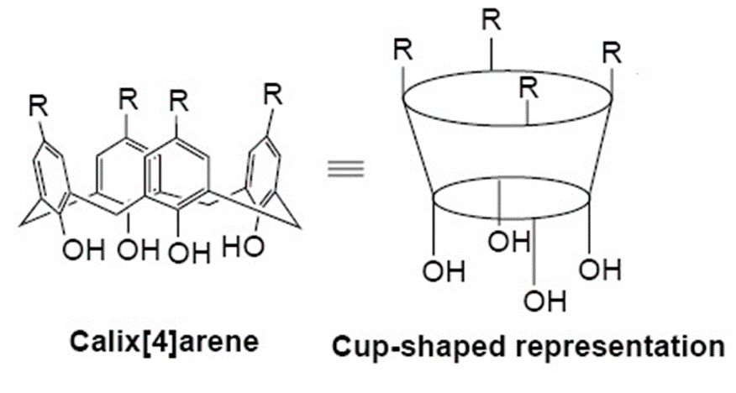
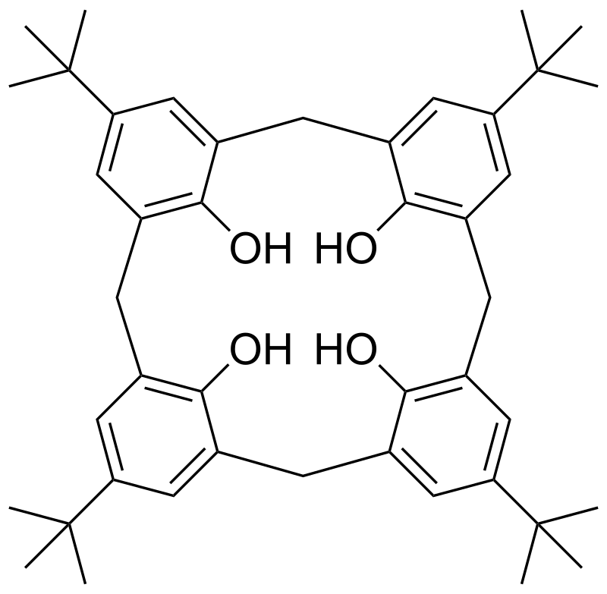
Calixarenes
C. David Gutsche στις αρχές 1970
Κυκλικό ολιγομερές
Σύνθεση σε μεγάλες ποσότητες
Το όνομα calixarene προέρχεται από την ελληνική λέξη "calix", όνομα για το δισκοπότηρο.

Slide 12
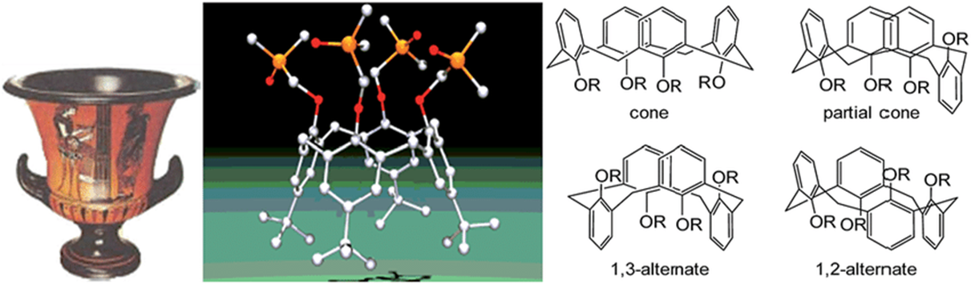
Calixarenes
Σχεδιασμός calix[4]arenes με διάφορες λειτουργικές ομάδες που έχουν μεγάλο αριθμό ατόμων δοτών, που μπορούν να δεσμευτούν σε κάποιο μεταλλικό κέντρο. συμπλοκοποίηση μετάλλων όπως οι λανθανίδες

Slide 13
Επεκτάσεις των μοριακών «κλωβών»
Μερικά σημαντικά ορόσημα στη χημεία μοριακού ξενιστή και μοριακής ενθυλάκωσης:
Cryptands
Cryptophanes
Calixarenes
Cancerands

Slide 14
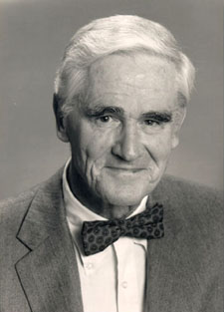
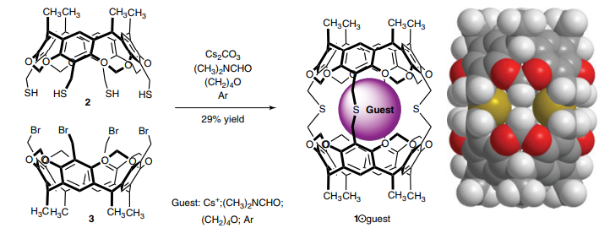
Carcerands
Donald J. Cram το 1985.
Προέλευση από το λατινικό «carcer» που σημαίνει φυλακή.
Κλειστό μοριακό δοχείο ή κάψουλα
Τα φιλοξενούμενα παγιδεύονται μόνιμα, εκτός κ αν υπάρξει διάσπαση ομοιοπολικού δεσμού.
Το κλειστό σύμπλοκο host-guest ονομάζεται carceplex

Slide 15
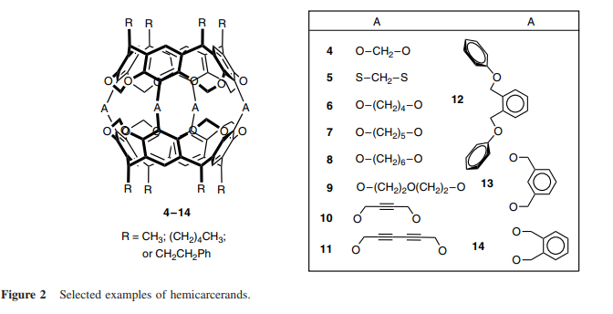
Hemicarcerands
Επιτρέπεται η έξοδος του έγκλειστου μορίου μετά από επαρκή θερμική επεξεργασία.
Το σύμπλοκο host-guest ονομάζεται hemicarceplex
Kινητικά σταθερά
Εγκλεισμός φιλοξενούμενων ειδών με διάφορα μεγέθη και σχήματα, όπως H₂, N₂, O₂ και Xe
drug delivery, phase-transfer catalysis, molecular recognition

Slide 16
Επεκτάσεις των μοριακών «κλωβών»
Μερικά σημαντικά ορόσημα στη χημεία μοριακού ξενιστή και μοριακής ενθυλάκωσης:
Cryptands
Cryptophanes
Calixarenes
Cancerands
Cucurbiturils

Slide 17
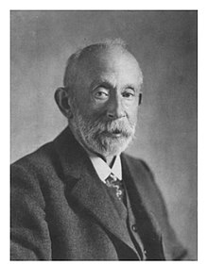
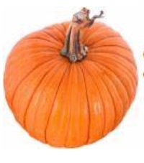
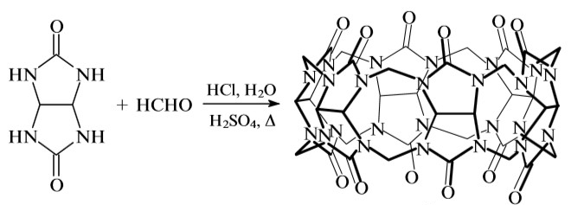
Cucurbiturils
Σύνθεση για πρώτη φορά το 1905 από τον Robert Behrend
Η δομή τους μοιάζει με το σχήμα μιας κολοκύθας cucurbitaceae
Υψηλή συγγένεια με θετικώς φορτισμένα μόρια
Drug delivery vehicles
Υπερμοριακοί καταλύτες
Glycoluril
C₃₆H₃₆N₂₄O₁₂

Slide 18
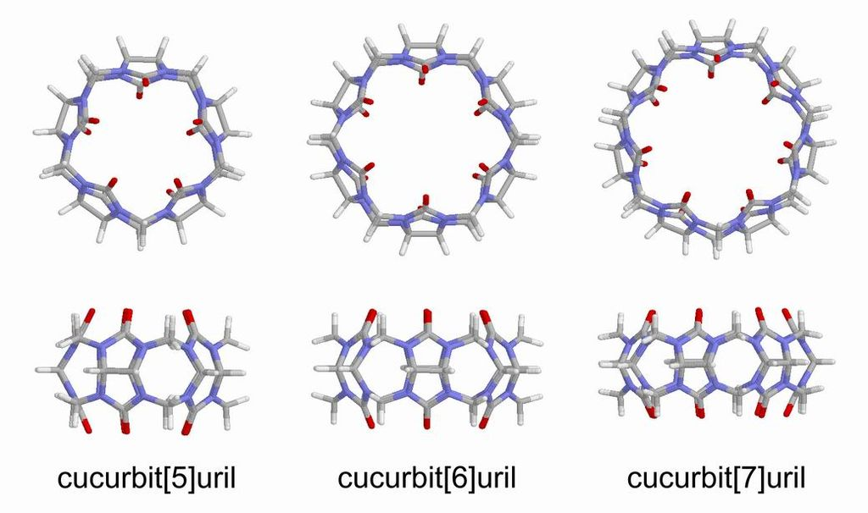
Cucurbiturils

Slide 19
Συνολικά…
Σημαντική επέκταση στο πεδίο των πιθανών μορίων που μπορούν να εγκλωβιστούν σε μόρια- ξενιστές
Ωστόσο, παρά την ταχεία ανάπτυξη της host-guest χημείας, η έρευνα πάνω στο molecular encapsulation περιοριζόταν σε οργανικά ή ανόργανα μόρια μικρότερα από 1 nm.
το μέγεθος της ίδιας της κοιλότητας ήταν πολύ μικρό για να φιλοξενήσει μεγαλύτερα μόρια
?
Το επίπεδο της συνθετικής δυσκολίας, γενικά, κλιμακώνεται συναρτήσει του μοριακού βάρους του ξενιστή!

Slide 20
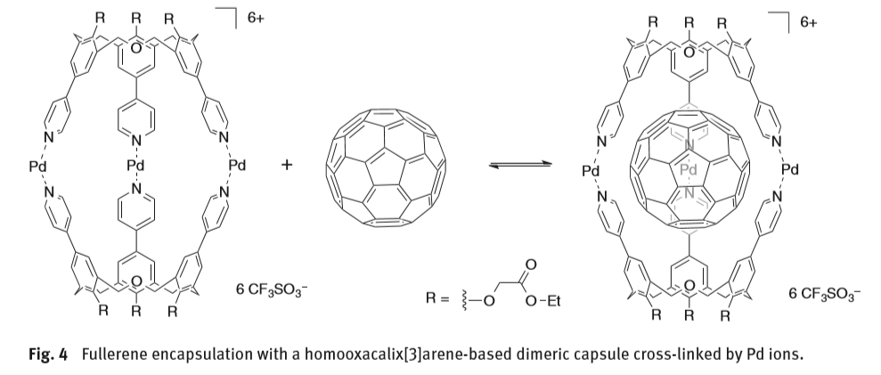
Πρακτική προσέγγιση..
Κατασκευή της τελικής δομής του μορίου-ξενιστή με συνδυασμό πολλών στοιχείων.
Shinkai κ.α. ανέφεραν τη δημιουργία ενός νέου τύπου μορίου-ξενιστή με βάση ένα διμερές του homooxacalix[3]arene.

Slide 21
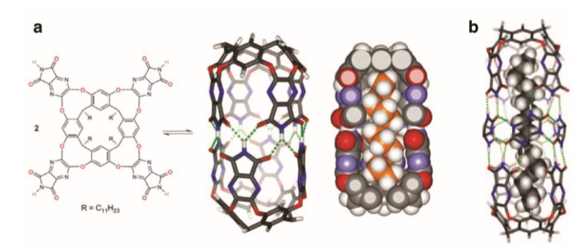
Πρακτική προσέγγιση...
Rebek κ.ά πραγματοποίησαν τον εγκλεισμό αλκανίων μέσα σε κυλινδρικές «κάψουλες».

Slide 22
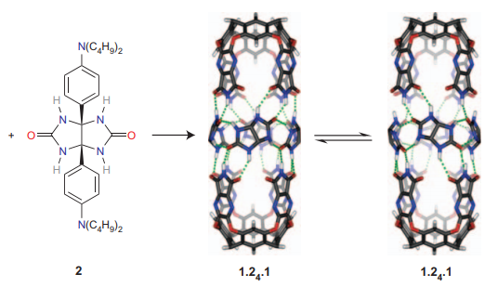
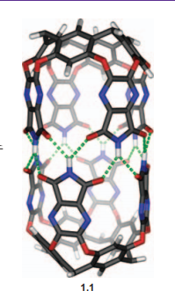
Πρακτική προσέγγιση..
Spacer

Slide 23

Τί γίνεται όμως με τις πρωτεϊνες;
  Μέγεθος φιλοξενούμενων: έως 1nm
Διάμετρος πρωτεϊνών: 4-5 nm

Slide 24
Πρωτεΐνες και molecular encapsulation
Biomolecular capsules
Polymeric media
Self-assembled metal cages
Στόχος:
Εγκλεισμός της πρωτεϊνης
Έλεγχος λειτουργιών, ιδιοτήτων και σταθερότητας

Slide 25
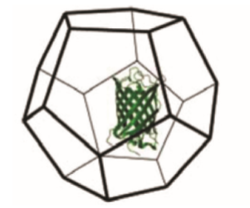
Βιομοριακές κάψουλες
Βρέθηκε ότι κάποια καψίδια πρωτεϊνών αποτελούν αποτελεσματικές κάψουλες για εγκλεισμό πρωτεΐνης.
Απλή προσέγγιση στην ενθυλάκωση της πρωτεΐνης
Η πρώτη ενθυλάκωση πρωτεΐνης εντός ενός πρωτεϊνικού δοχείου έγινε στη συνθάση της λουμαζίνης από το βακτήριο Aquifex aeolicus.
! Μειονεκτήματα: bio-friendly απαραίτητες συνθήκες !

Slide 26
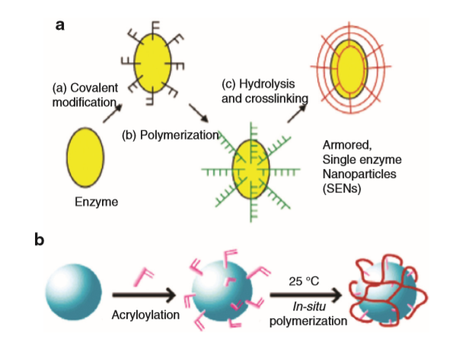
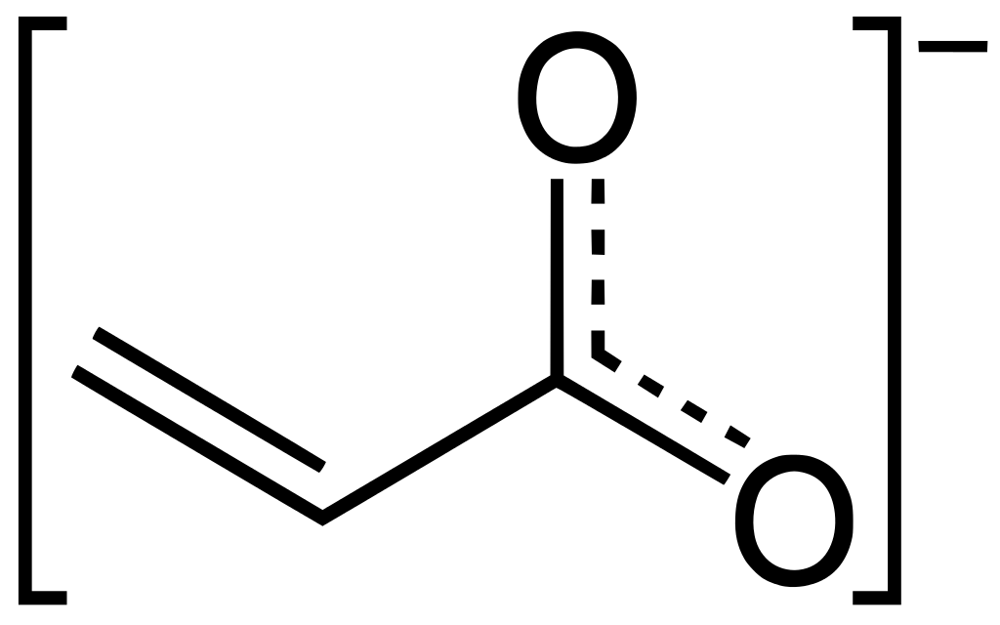
Συνθετικές κάψουλες
Οι πρώτες συνθετικές κάψουλες ήταν οργανικά πολυμερή.
Εγκλεισμός μιας και μόνο πρωτεΐνης.
Ακρυλικό ιόν
! Μειονέκτημα: η πρωτεΐνη μπορεί να διαχυθεί!

Slide 27
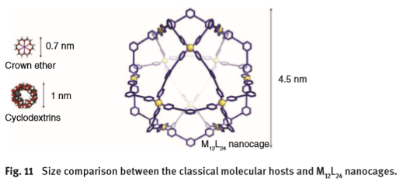
Self-assembled μεταλλικοί «κλωβοί»

Slide 28
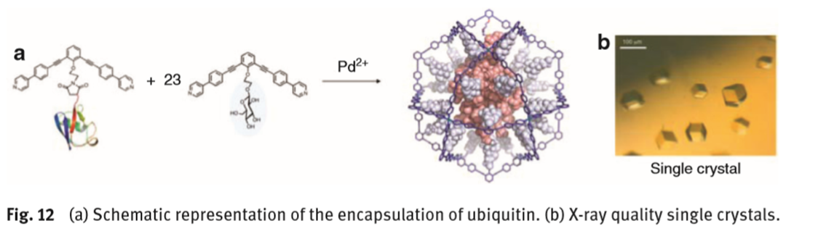
Self-assembled μεταλλικοί «κλωβοί»

Slide 29
Βιβλιογραφία
Daishi Fujita, Pure Appl. Chem. 2014; 86(1): 3–11
Hof F, Craig S, Nuckolls C, Rebek J, Angewandte Chemie - International Edition, 41 (9) (2002): 1488-1508
Menon, Hirpara ,Harikrishnan, Reviews in Analytical Chemistry (2004), 23 (4)
Hamilton A, Elsevier, (2009), 731-761
Brotin T., Dutasta J., Chemical Reviews (2009) 109(1) 88-130
Warmuth R, John Wiley & Sons, Ltd, (2012)
Gokel G. W., Korzeniowski S. Macrocyclic Polyether Syntheses (1982), 347–394.
Brotin T., Martinez A., Dutasta JP. Calixarenes and Beyond.(2016), 525-557
D.M. Roundhill, Comprehensive Coordination Chemistry II, 2003
Khaleel I. Assaf and Werner M. Nau, Chem. Soc. Rev., 2015, 44, 394-418
Joachim Steinke Ramon Vilar, Supramolecular Chemistry of Nanomaterials,Lecture 4
Yan, M., Ge, J., Liu, Z., & Ouyang, P. Journal of the American Chemical Society, (2006), 128(34), 11008–11009.
Ajami, D., & Rebek, J. (2009) Nature Chemistry, 1(1), 87–90.
Tominaga, M., Suzuki et al, Angewandte Chemie International Edition, (2004), 43(42), 5621–5625.

Slide 30

Ευχαριστώ για την προσοχή σας!

